Slide 1
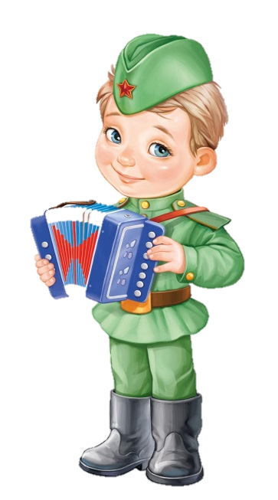
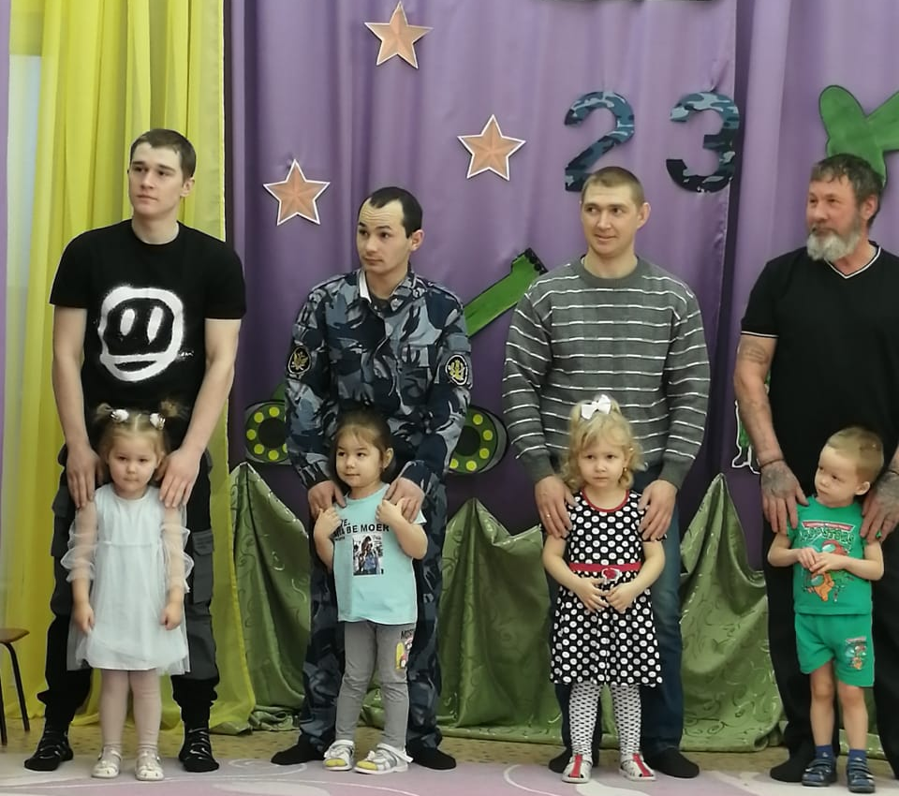
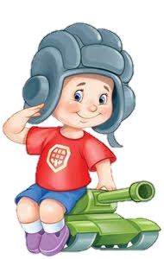
Статья к Дню Защитника Отечества к спортивному мероприятию
«А ну-ка, папы!!!»
Здравствуй праздник!
Здравствуй праздник!
Праздник мальчиков и пап,
Всех военных поздравляет
Наш веселый детский сад!
23 февраля мы отдаем дань уважения и благодарности тем, кто мужественно защищал родную землю от захватчиков, а так же тем, кто в мирное время несет нелегкую и ответственную службу. В этот день педагоги рассказывают детям, что такое смелость, мужество и отвага, разучивают стихи и танцы, посвященные празднику, готовят своими руками подарки папам и дедушкам, проводят различные мероприятия.

Slide 2
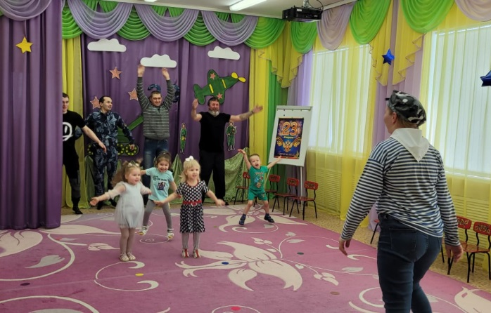
В канун праздника в нашем детском саду прошло спортивное мероприятие, под девизом «А ну-ка, ПАПЫ!». В мероприятии принимали участие 4 команды , дети совместно с папами, в спортивных состязаниях, чтобы показать свою силу, ловкость и быстроту, они преодолевали препятствия. Конечно же наш праздник начался с «Весёлой зарядки», чтобы настроить наших пап на позитивность и весёлое состязание.
Первое состязание по названием «Пехотинцы» - папа с ребенком, папа идет большими шагами ребенок проползает змейкой между ног папы до куба, обратно бегут по прямой.

Slide 3
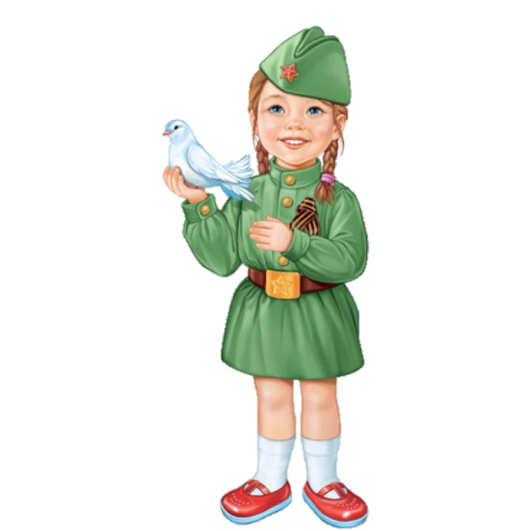
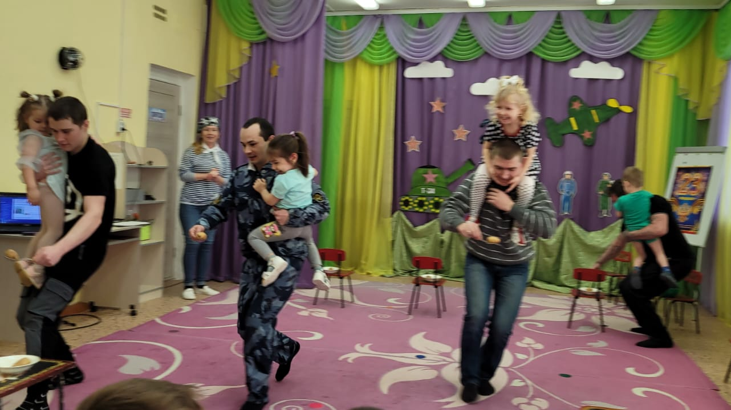
Второе состязание «Донести картошку»- На расстоянии стоят столы, папы подбегают к ним, берут одну картошку в ложку и возвращаются к своей команде.
Третье состязание «Самый сильный папа»- Папа с ребенком на плечах обегает стойку и возвращается к своей команде.
Четвёртое состязание «Паровозик»- папы с обручами ,дети в обруче, передвигается паровозиком вокруг фишки цепочкой и обратно. Побеждает та команда, чей «Паровозик» быстрее приедет до финиша и не потеряет вагон.

Slide 4
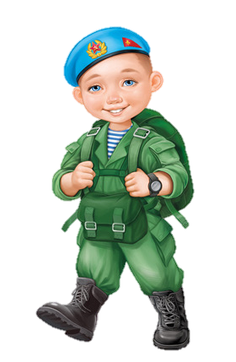
Четвёртое состязание «Паровозик»- папы с обручами ,дети в обруче, передвигается паровозиком вокруг фишки цепочкой и обратно. Побеждает та команда, чей «Паровозик» быстрее приедет до финиша и не потеряет вагон.
Пятое состязание «Узнай своего ребёнка»-папы встают в одну линию к детям, завязывают глаза. А дети меняются местами.
Чтобы чу-чуть отдохнуть перед последним состязанием, дети приготовили для пап, дедушек военную песню «Бравые солдаты», очень задорная песня получилась у малышей.

Slide 5
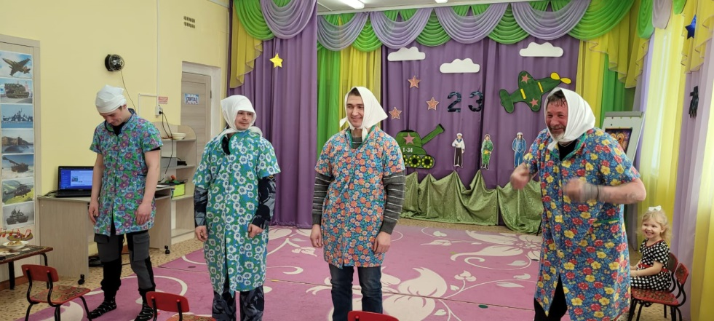
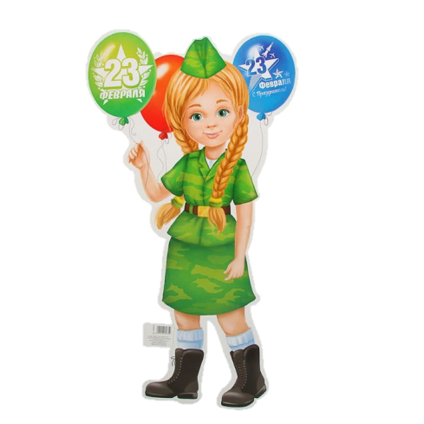
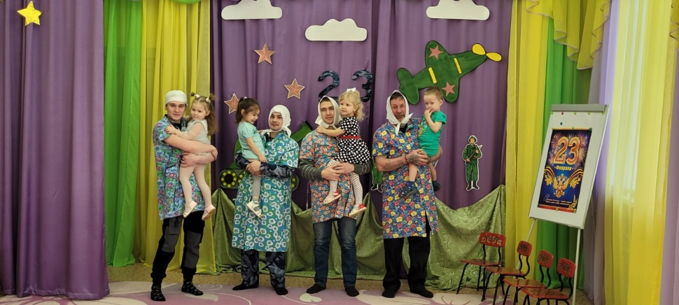
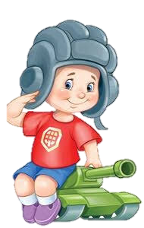
И последнее состязание «Смешной папа»- на расстоянии стоит стул, там лежит юбка и платок. Папам нужно быстро подбежать, нарядиться и сесть на стул.
По окончанию праздника дети вручили своим папам , дедушкам подарки. А так же были вручены грамоты
Этот праздник доставил всем присутствующим много положительных эмоций. Мы говорим огромное спасибо родителям, в особенности папам, за их внимание к своим детям, и участие в празднике.

Slide 6
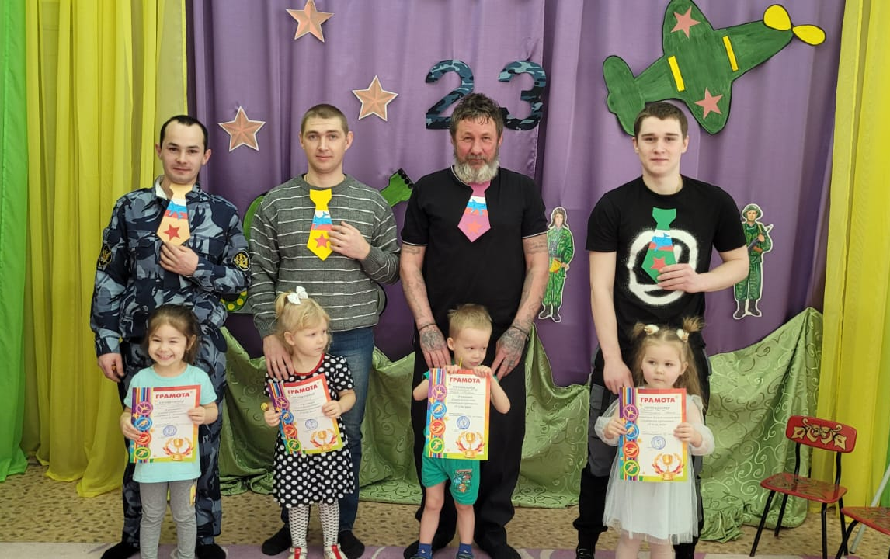
Коллектив детского сада от всего сердца поздравляет тех, кто оберегал и оберегает нашу Родину! Благодаря вам, мы каждый день просыпаемся и живем под мирным, голубым и чистым небом над головой!
Нагибина О.Г.

